Slide 1
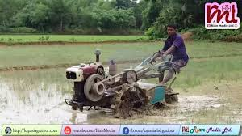
স্বাগতম

Slide 2
শিক্ষক পরিচিতি
পাঠ পরিচিতি
মাওলানা মোঃ আব্দুর রব
( এম.এম,এম.এ,বি.এ, বি.এড,এম.এড )
প্রভাষক (আরবী)
বুরাইয়া কামিল (এম,এ) মাদরাসা
ছাতক,সুনামগঞ্জ।
মোবাইলঃ ০১৭১৫-২৭৮৫৫৬ email:abdurrob1985@gmail.com
বিষয়ঃ কৃষি শিক্ষা
শ্রেণিঃ দাখিল ষষ্ট
2য় অধ্যায়ঃ কৃষি প্রযুক্তি ।
সময়ঃ ৪০ মিনিট ।

Slide 3
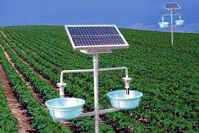
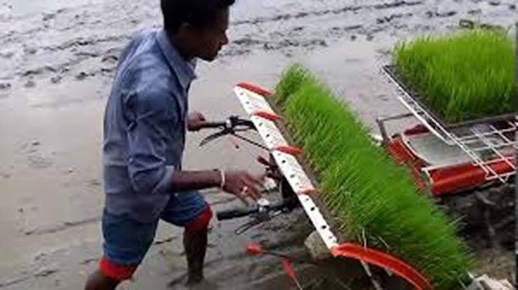
কৃষি প্রযুক্তি

Slide 4
শিখন ফল
পাঠ শেষে তোমরা বলতে পারবে......
কৃষি প্রযুক্তির ব্যবহার।
কৃষি প্রযুক্তির সুবিধা।
কৃষি প্রযুক্তির অবদান।

Slide 5
কৃষি কাজ করার জন্য যে সব ধারণা ,পদ্ধতি, যন্ত্র বা জিনিসপত্র ব্যবহার করা হয়, সেগুলোই হচ্ছে কৃষি প্রযুক্তি। কৃষির যেমন বিভিন্ন শাখা আছে, তেমনি শাখাভিত্তিক প্রযুক্তিও উদ্ধাবন হচ্ছে। কতগুলো প্রযুক্তি আছে প্রাচীনকাল থেকেই ব্যবহ্নত হয়ে আসছে। আবার কতগুলো এসেছে নতুন।

Slide 6
কৃষি প্রযুক্তির ধারণাঃ
মানুষ বাড়তির সাথে সাথে মানুষের চাহিদা বাড়ছে, ফলে মানুষ বুদ্ধি খাটিয়ে উদ্ভাবন করছে নতুন নতুন কৌশল বা প্রযুক্তি। মানুষ যখন কৃষিকাজ শিখেনি তখন তারা পশু-পাখি শিকার করে ও কুড়ানো ফল মূল খেয়ে তাদের ক্ষুধা মিটে না । এতে সমস্যায় পড়ে গেল । হঠাত তারা দেখল, মাটিতে বীজ পড়লে চারা বের হয় ,গাছ বড় হয় ফুল ও ফল হয়। আর এই ফল খাওয়া যায়। এভাবে তারা প্রথম প্রযুক্তি হিসাবে কৃষি উদ্ভাবন করল । শুরু হল ফসল উৎপাদন। তাঁর পর বনের পশুদের পোষা মানিয়ে পালন করা।
আদি মানুষেরা খুটি দিয়ে খুঁচিয়ে খুঁচিয়ে মাটি আলগা করে অল্প অল্প করে জমি চাষ করত। তাঁর পর গভীর চিন্তা করে কাঠের লাঙ্গল ,পাওয়ার টিলার ট্টাক্টর তৈরী করে ।

Slide 7
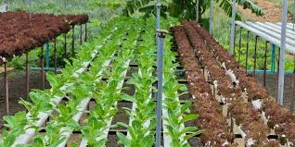
কৃষি প্রযুক্তি বনায়ন

Slide 8
কৃষি প্রযুক্তির প্রধান প্রধান বৈশিষ্ট্য হলোঃ
এর মধ্যে নতুনত্ব থাকবে।
কৃষিকাজ সহজ হবে।
অধিক উৎপাদন হবে।
সময় কম লাগবে।

Slide 9
কৃষি বিষয়ক প্রযুক্তির পরিচয় হলোঃ
কৃষি বিষয়ক | প্রযুক্তি
ফসল উৎপাদন | কঈটনাষক, সবুজ সার, পাওয়ার টিলার,নলকূপ ইত্যাদি।
গৃহপালিত প্রাণি পালন | গবাদি পশু,হাস-মুরগি পালন,উন্নত পদ্ধতিতে ডিম সংরক্ষণ ইত্যাদি।
মাছ চাষ | খাসায় মাছ চাষ, জাল,বড়শি,পুকুরের পানি শোধন ইত্যাদি।
বনায়ন | সামাজিক বনায়ন, কৃষিবনায়ন,চারা উৎপাদন ইত্যাদি।

Slide 10
কৃষি প্রযুক্তির ব্যবহার
কৃষি প্রযুক্তির ফলে কৃষি কার্যক্রমকে অনেক সহজ করেছে।
প্রযুক্তির ফলে কৃষকের অর্থ,সময় ও শ্রমের সাশ্রয় হচ্ছে। বীজ বপন, ফসল কাটা, ফসল মাড়াই –ঝাড়াই এর জন্য হস্ত ও শক্তি চালিত বিভিন্ন ধরনের যন্ত্র ব্যবহার করা হচ্ছে ।এসব প্রযুক্তি উদ্ভাবনের ফলে কৃষকেরা কৃষিকাজ অনেক সহজে করতে পাচ্ছেন।

Slide 11
মূল্যায়ন
কৃষি প্রযুক্তি ব্যবহারে ...
(ক) সময়ের অপচয় হয় ।
(খ) কম সময়ে বেশি কাজ করা যায়।
(গ) বেশি সময়ে কম কাজ হয় ।
(ঘ) উপরের কোনটিই নয়।

Slide 12
একক কাজ
ফসল উৎপাদনের কয়েকটি প্রযুক্তির নাম লিখ?

Slide 13
দলীয় কাজ
কৃষি কাজে প্রযুক্তি ব্যবহার ব্যাখ্যা কর?

Slide 14
বাড়ীর কাজ
কৃষি প্রযুক্তির শ্রেণী বিন্যাস করে একটি তালিকা তৈরী কর?

Slide 15
ধন্যবাদ

